Slide 1
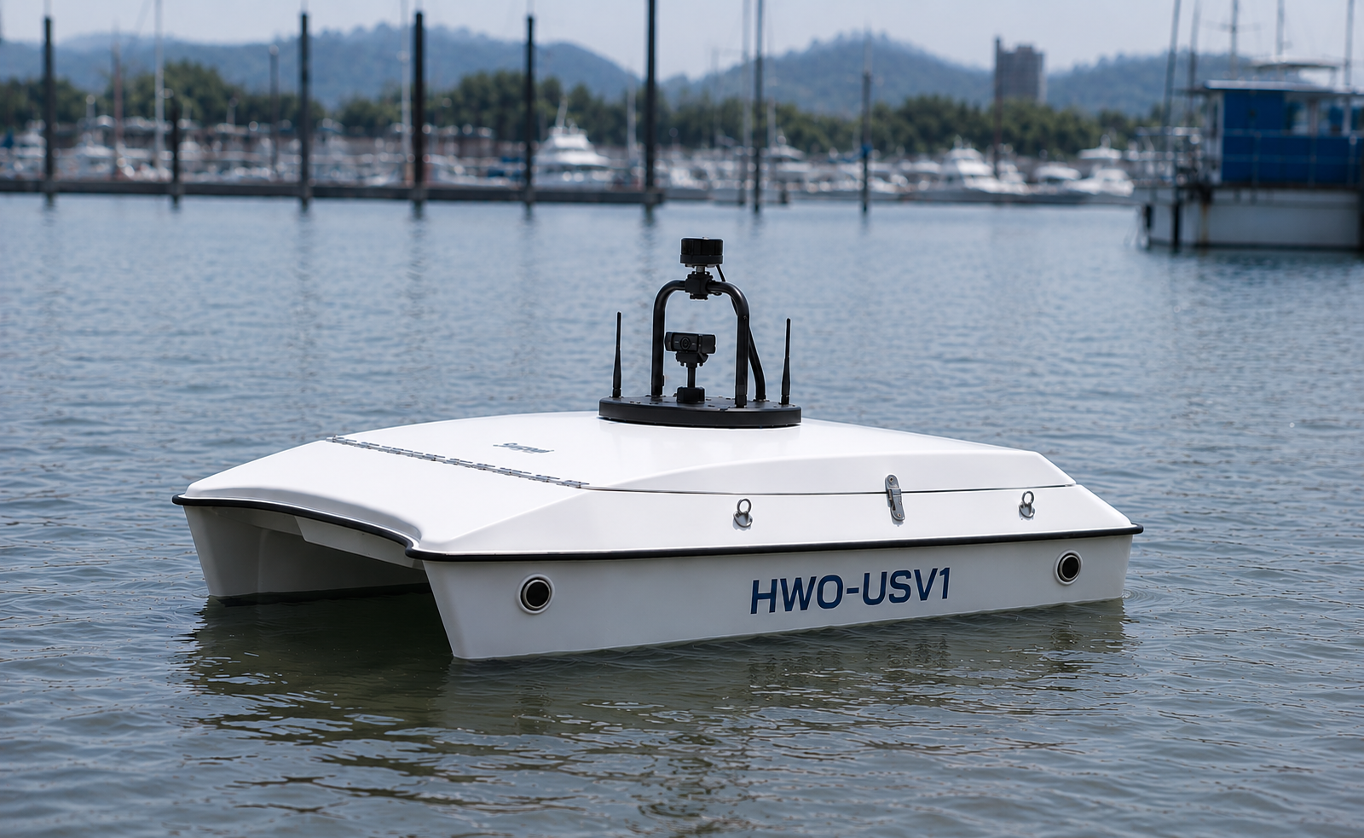
무인자율주행 수상 청소드론
실외 및 비GPS 실내 환경
10um 미세 부유물 자동 수거를 위한
무인자율 수상 청소로봇
2026.5
플루톤(FLUTON)

Slide 2
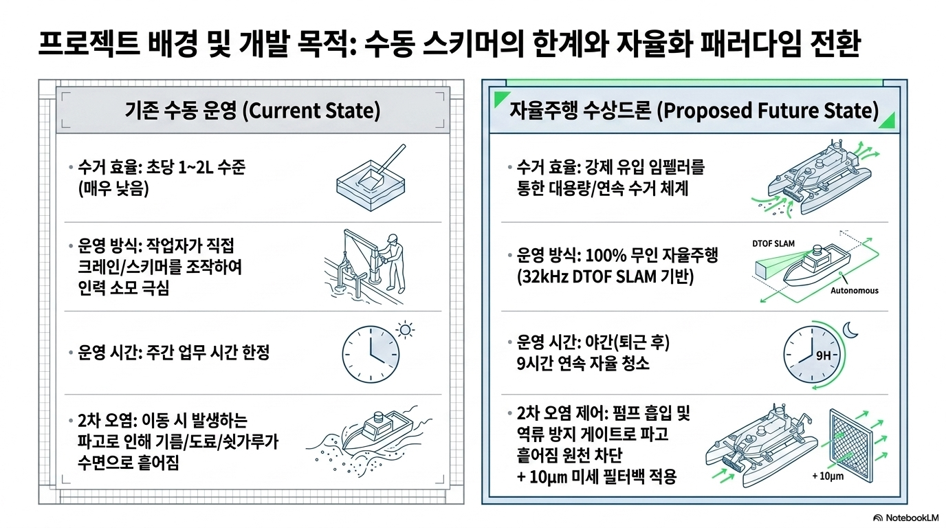

Slide 3
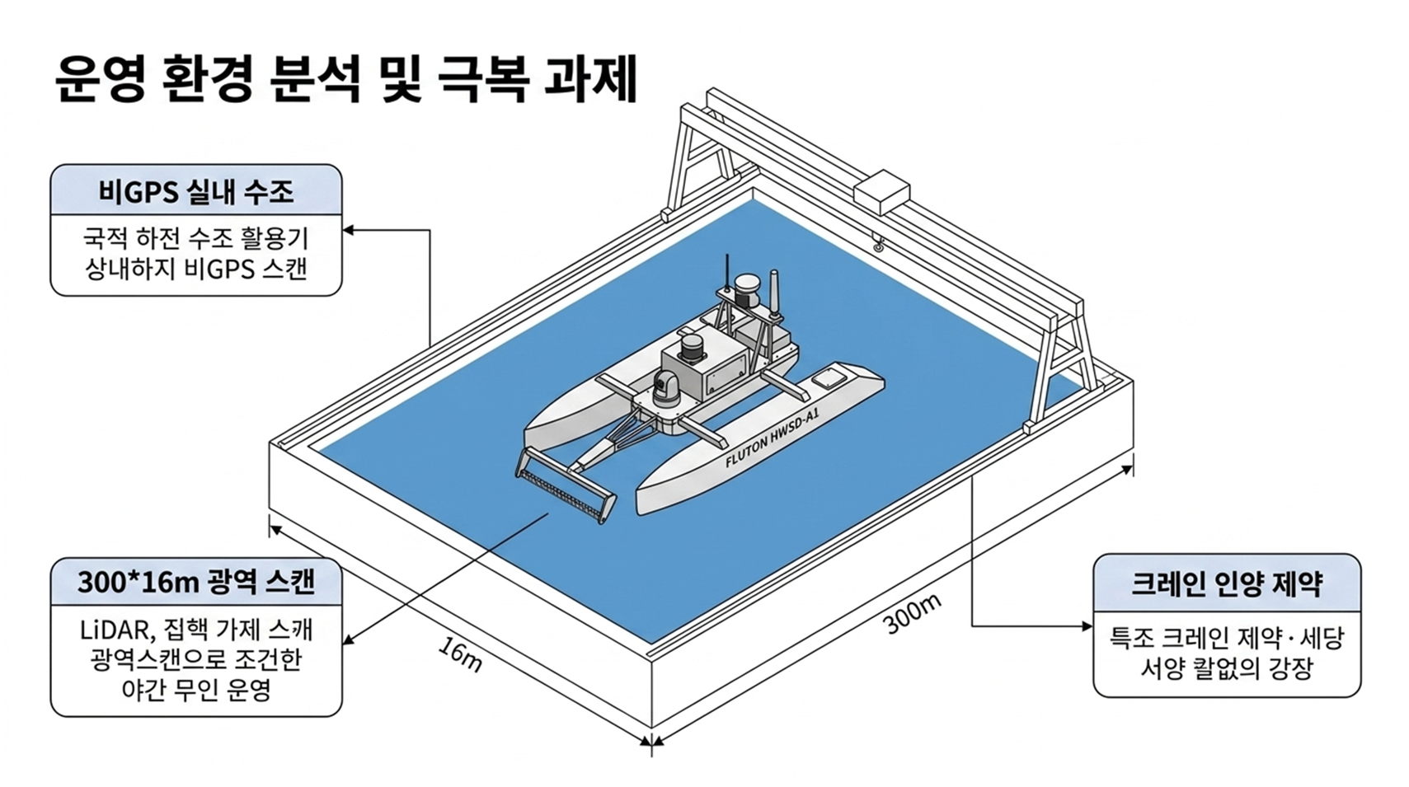
GPS 수신이 안되는 실내 수조 스캔
LiDAR 센서를 이용한 광영스캔 및
야간 무인운영
청소드론 진수 및 인양 시 크레인 사용

Slide 4
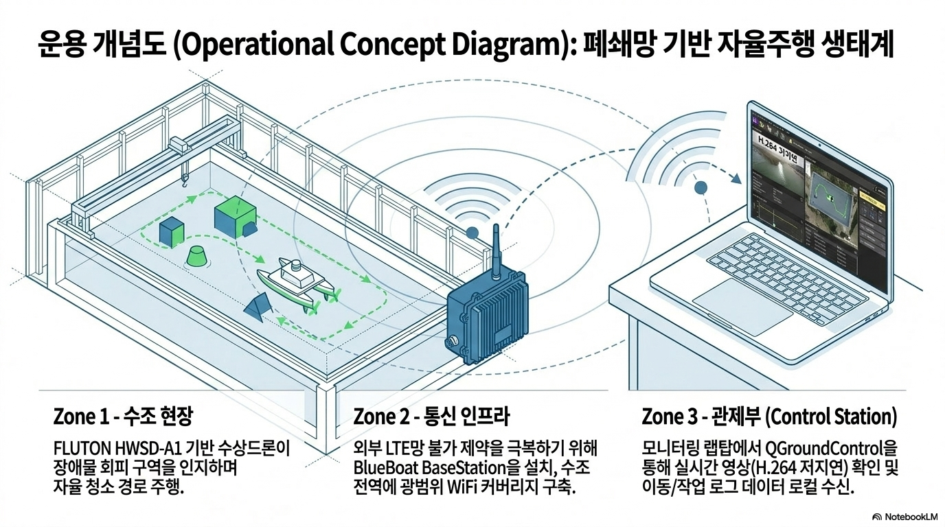
외부 LTE망 불가 제약 극복을 위한 WIFI BaseStation 설치, 수조 전역 광범위 커버리지

Slide 5
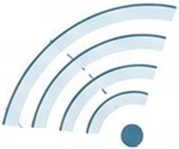
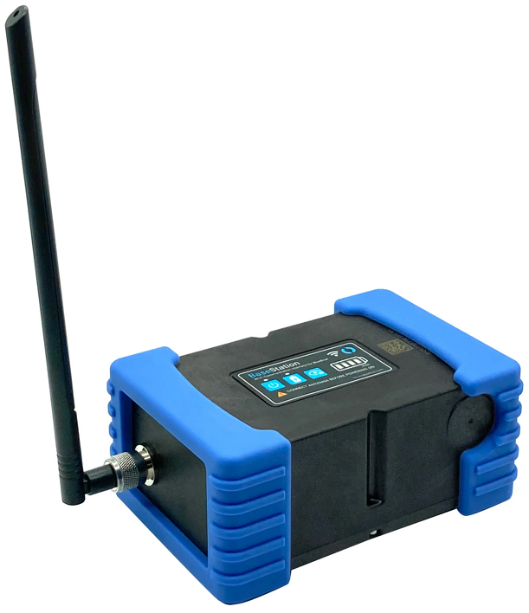
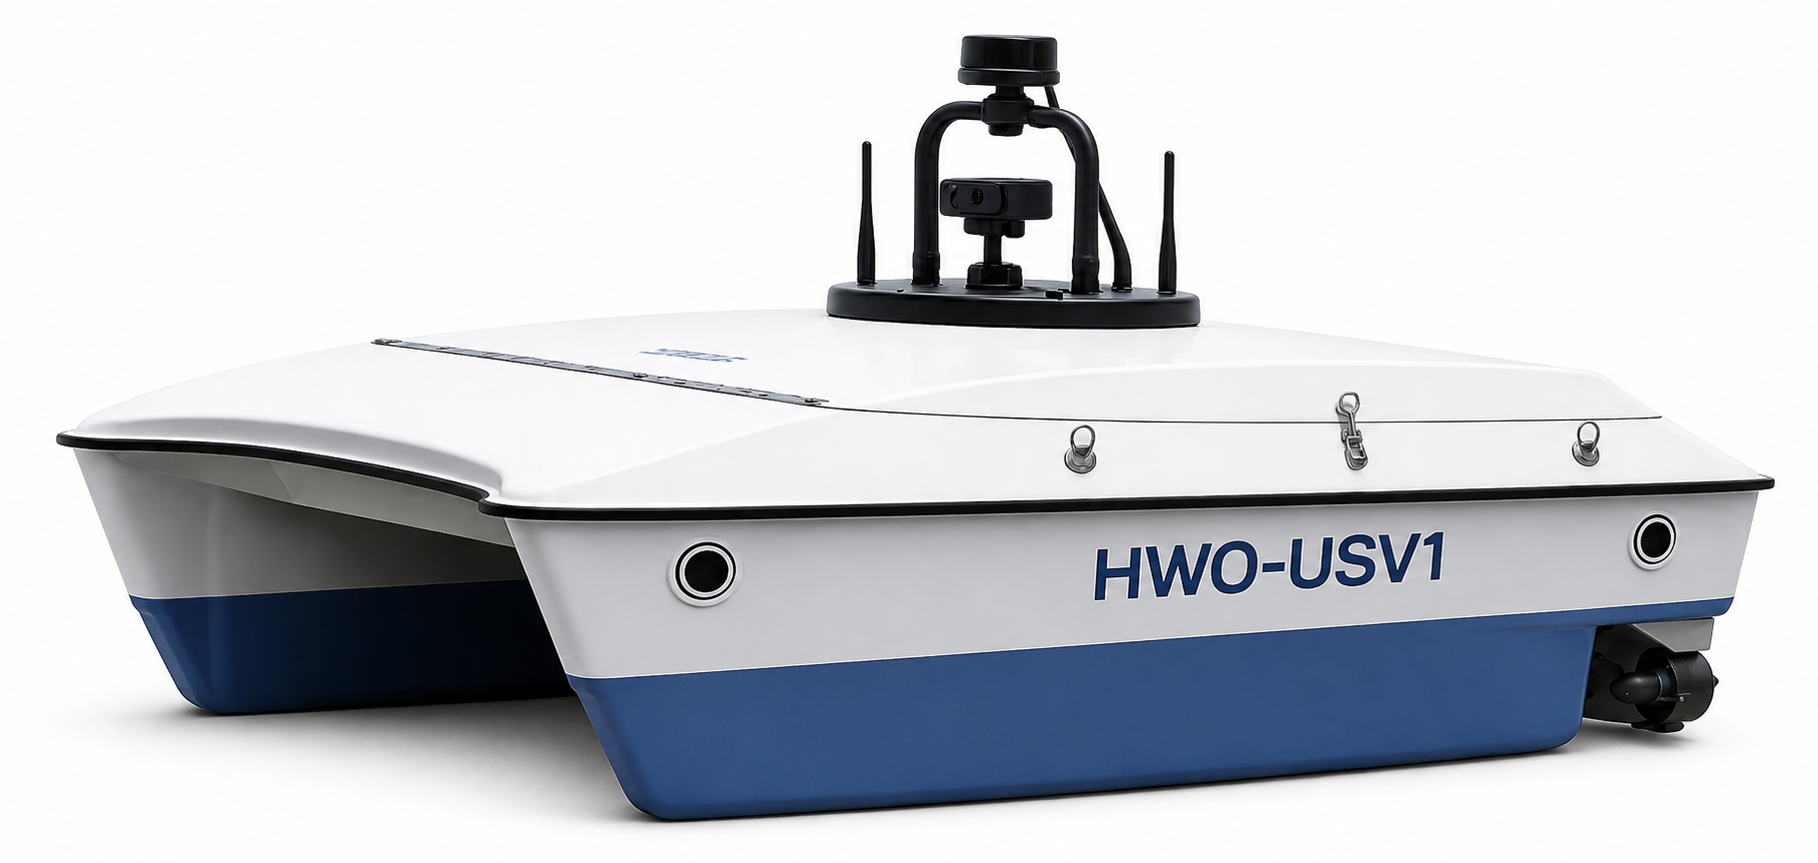
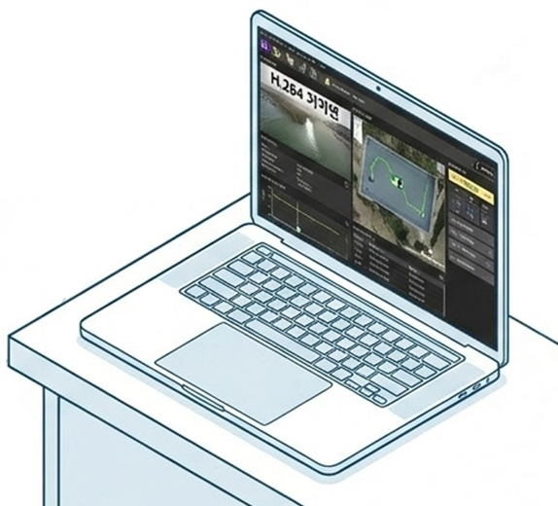
전체 시스템의 구성
Lidar
(RPLiDAR S2L)
Camera (Logitech C930E)
WIFI Base Station
(Blueboat BaseStation)
Wifi Antenna
Ultrasonic
(?????)
Thruster
(T500)
55cm
Base Control System
(QGroundControl)
* 함체크기: 160x140x55 cm
* 무게: 약 80kg(스컴박스 제외)

Slide 6
시스템의 사양
항목 | 목표 | 비고
운용 시간 | 9시간 이상
운항 속도 | 0.1 ~ 0.5m/s
스캔 가능 면적 | 300m × 16m 이상 | 운용시간에 비례
자율주행 위치 오차 | ±30cm 이내
장애물 감지 거리 | 0.5~8m | Lidar
미세 부유물 포집 | 10um 이상 | 스컴박스내 필터적용
원격 통신 거리 | 200m 이상 | Wifi
진수 & 회수 방식 | 크레인 고리 인양
제어앱 | QGroundControl
통신방식 | WIFI
카메라 | FHD(1920x1080)
센서 | Lidar(18M)
충돌방지 센서 | TBD | TBD
스컴박스 | TBD | 착탈식
쓰러스터 | T500(10.5 kgf) x 2EA
배터리 | 24V 15A x 2EA
크기 | 160x140x55cm
중량 | 약 80kg | 스컴박스 제외

Slide 7
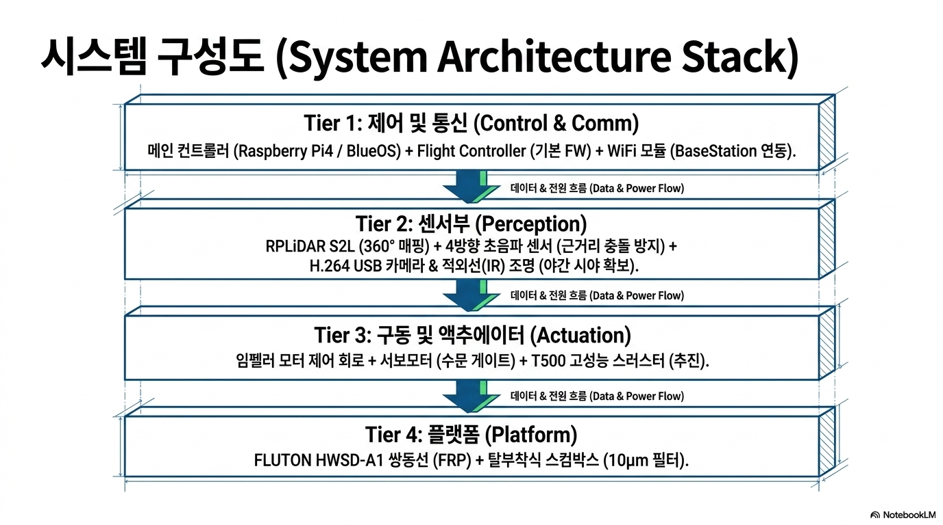

Slide 8
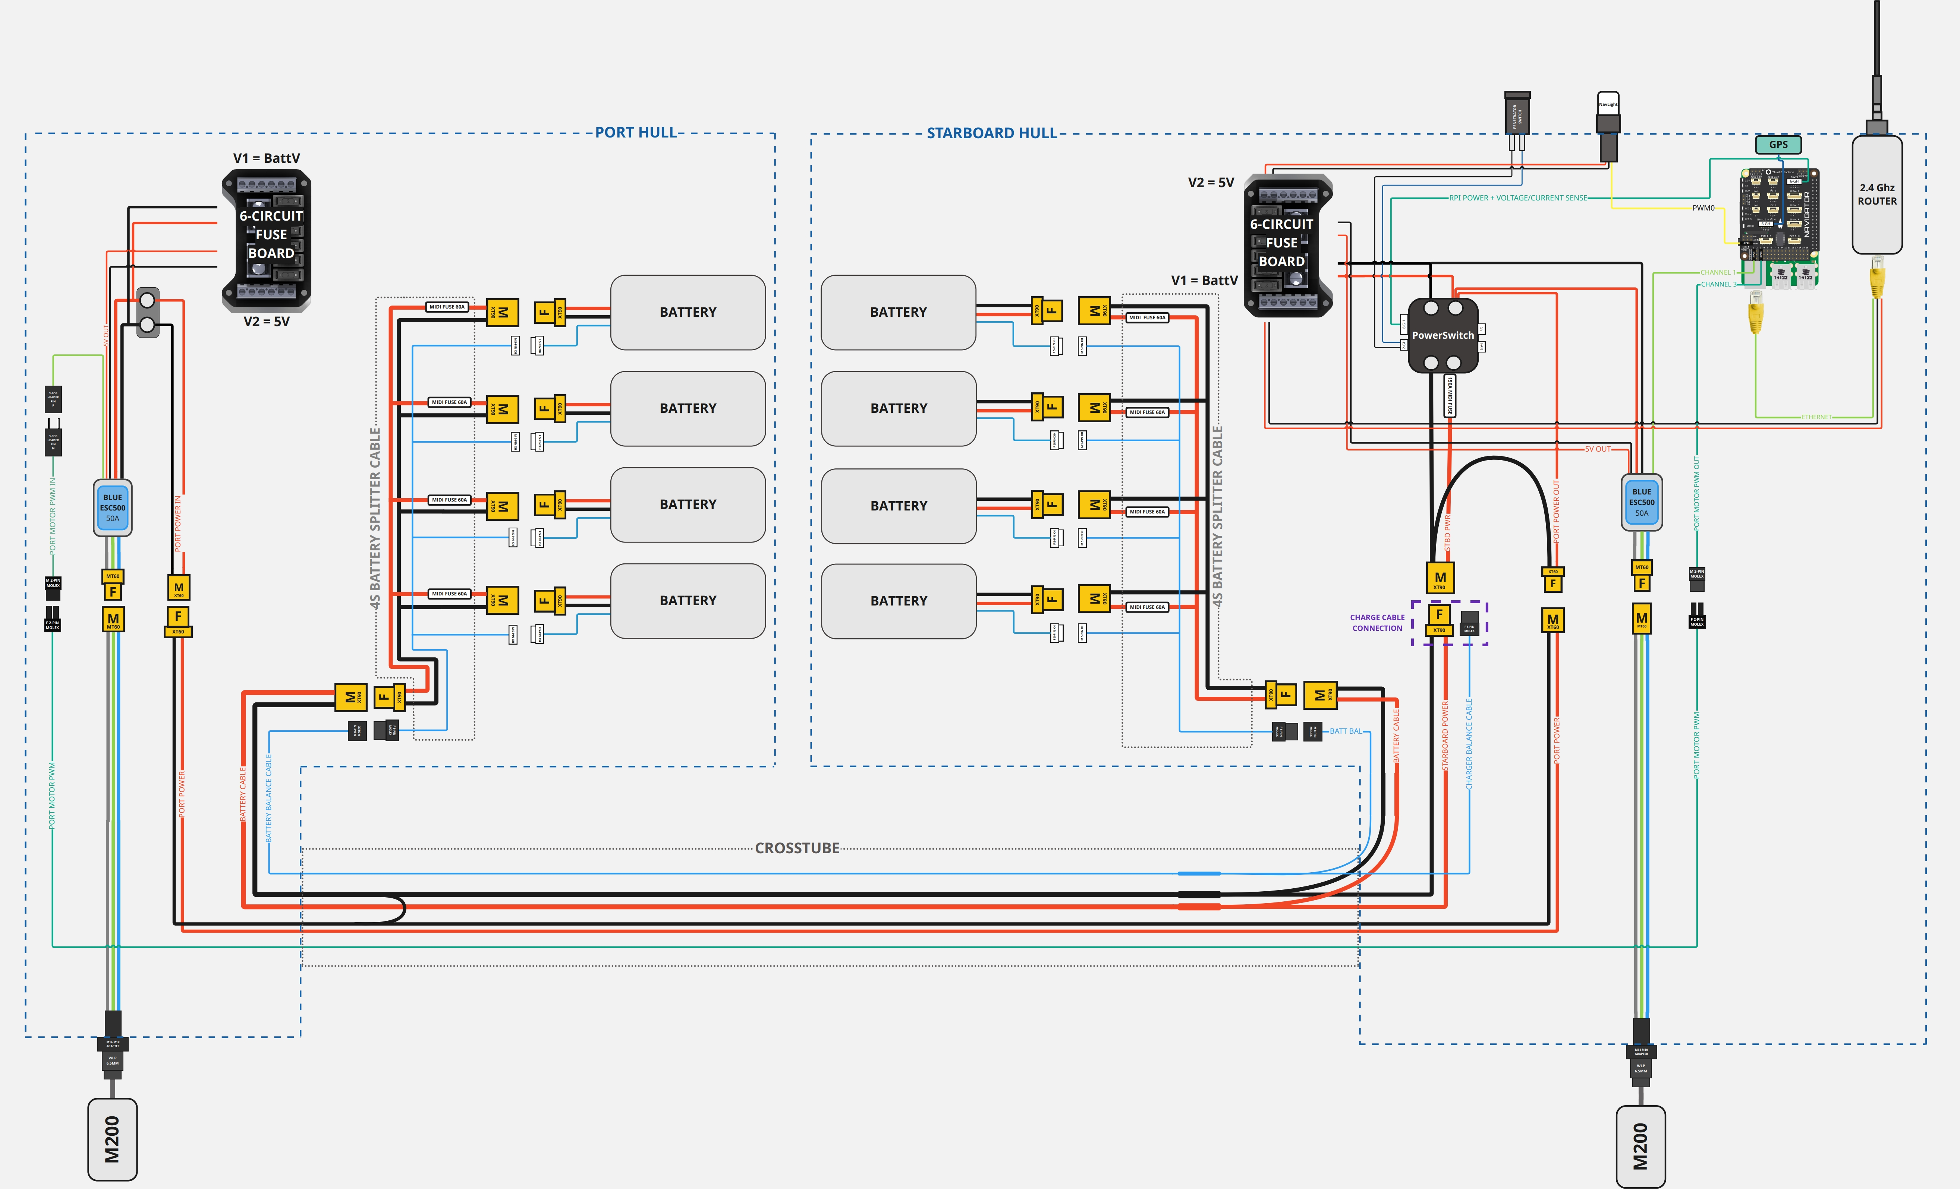
수상드론 회로도(재설계 필요)
T500
T500

Slide 9
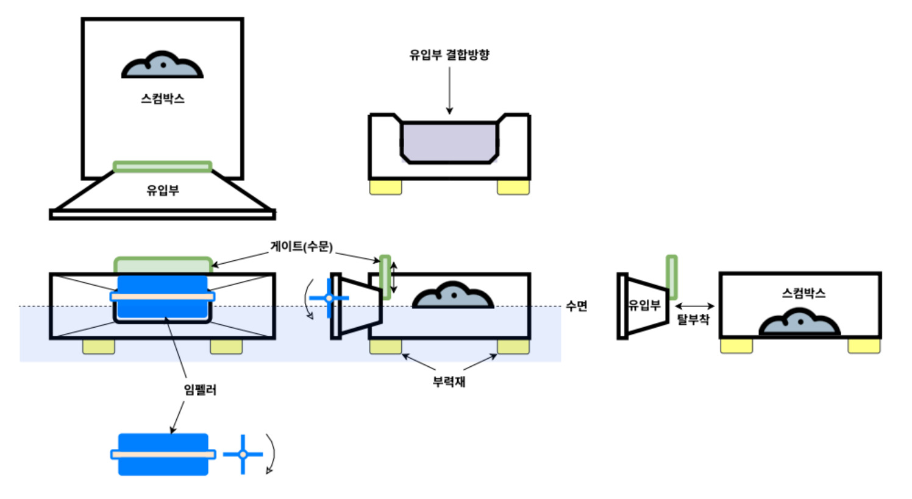
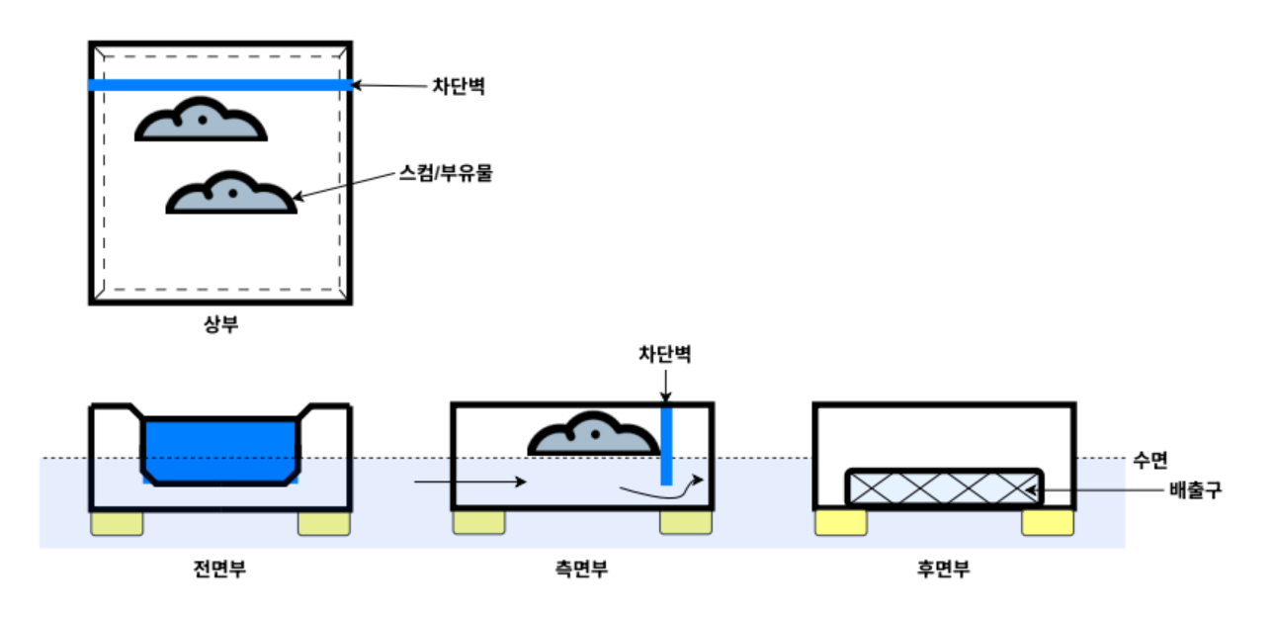
스컴박스 구조
- 스컴박스는 알루미늄/강화프라스틱 프레임구조
- 스컴박스 내부는 10um 필터 적용, 위쪽은 오픈
- 스컴 유입부와 스컴박스는 분리
- 스컴박스는 수상드론 뒤쪽으로 밀어넣어 결합
- 하부 부력재의 부력에 의하여 타이트하게 유입부와 결합
- 유입부에는 수문을 설치하여 수집한 스컴의 역배출 방지
- 수문은 서보모터로 제어
- 유입부에 임펠러를 장착하여 스컴 유입량을 높임
- 임펠러는 Flat turbine type 날개로 수면의 스컴을 내부로 밀어 넣는 역할
- 임펠러는 유입부 앞쪽 혹은 내부 게이트 뒤쪽에 설치 가능
- 임펠러는 수상드론의 전진에 의하여 자동으로 회전하는 방식 혹은 모터를 장착한 전동 방식 가능
- 스컴박스 뒤쪽에는 차단벽을 설치하여 부유한 스컴은 모이고, 차단벽 아래쪽으로 물만이 자유롭게 흘러갈 수 있는 구조
- 배출구는 망사형태로 사이즈가 큰 부유물은 걸러내고 물이 자유롭게 배출될 수 있는 구조

Slide 10

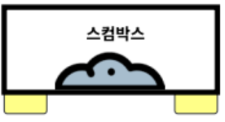
함체 및 스컴박스 결합구조
- 스컴박스 내부는 10um 필터 적용, 위쪽은 오픈
- 스컴 유입부와 스컴박스는 분리
- 스컴박스는 수상드론 뒤쪽으로 밀어넣어 결합
- 하부 부력재의 부력에 의하여 타이트하게 유입부와 결합
- 유입부에는 수문을 설치하여 수집한 스컴의 역배출 방지
- 수문은 서보모터로 제어
게이트(수문)
장착 & 고정
탈부착

Slide 11
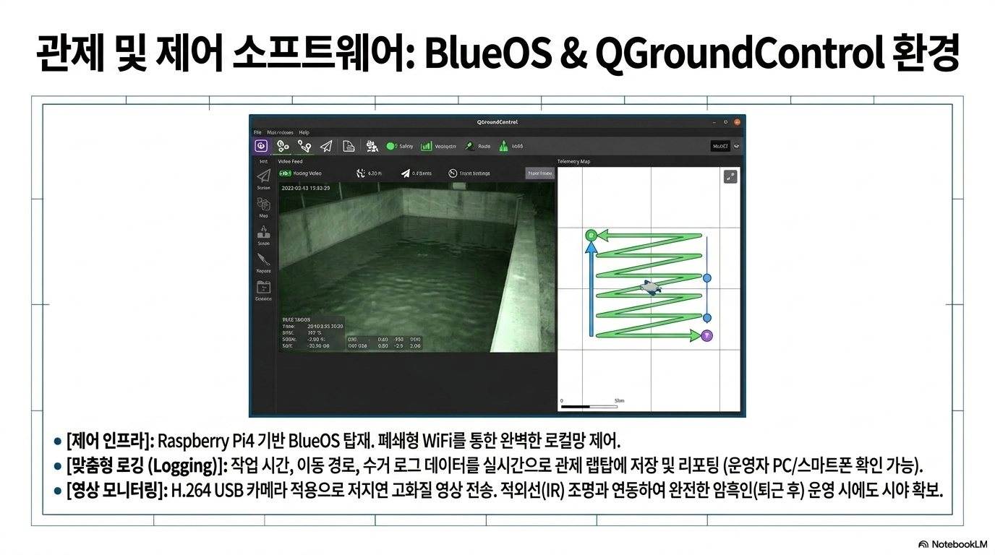

Slide 12
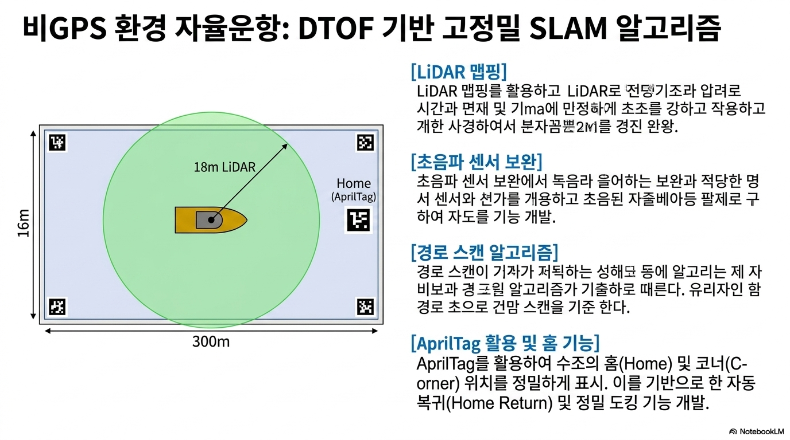
LiDAR 맵핑을 활용하고 수조 가로 범위를 스캔할 수 있도록 하여 SLAM 알고리즘 적용
초음파 센서를 활용하여 무인자율 운항 중 벽면을 인식하고 충돌을 방지 보완
최초에는 자동 스캔 기능을 이용하여 맵을 작성하며 경로 스캔은 스캔한 맵과 기 설정된 알고리즘에 따라 수행
AprilTag를 활용하여 수조의 홈(Home) 및 코터 위치를 정밀하게 표시. 이를 기반으로 한 자동 복귀(Home Return) 및 정밀 도킹 기능 수행

Slide 13
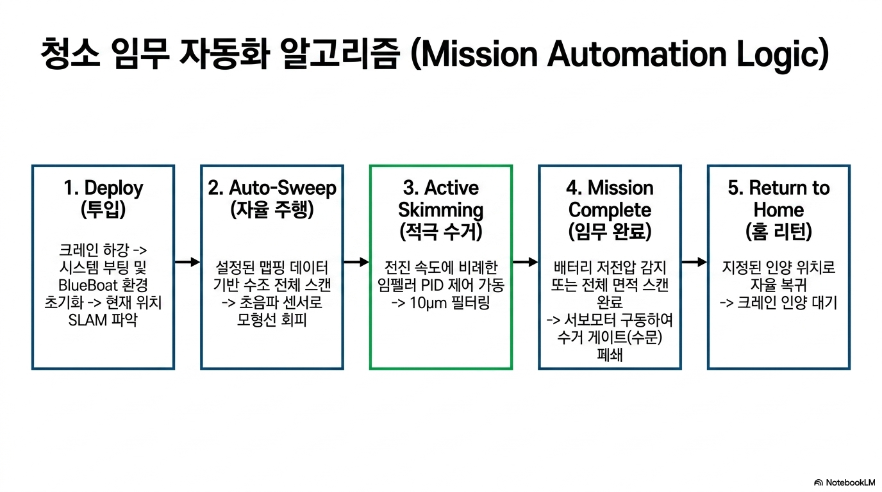

Slide 14
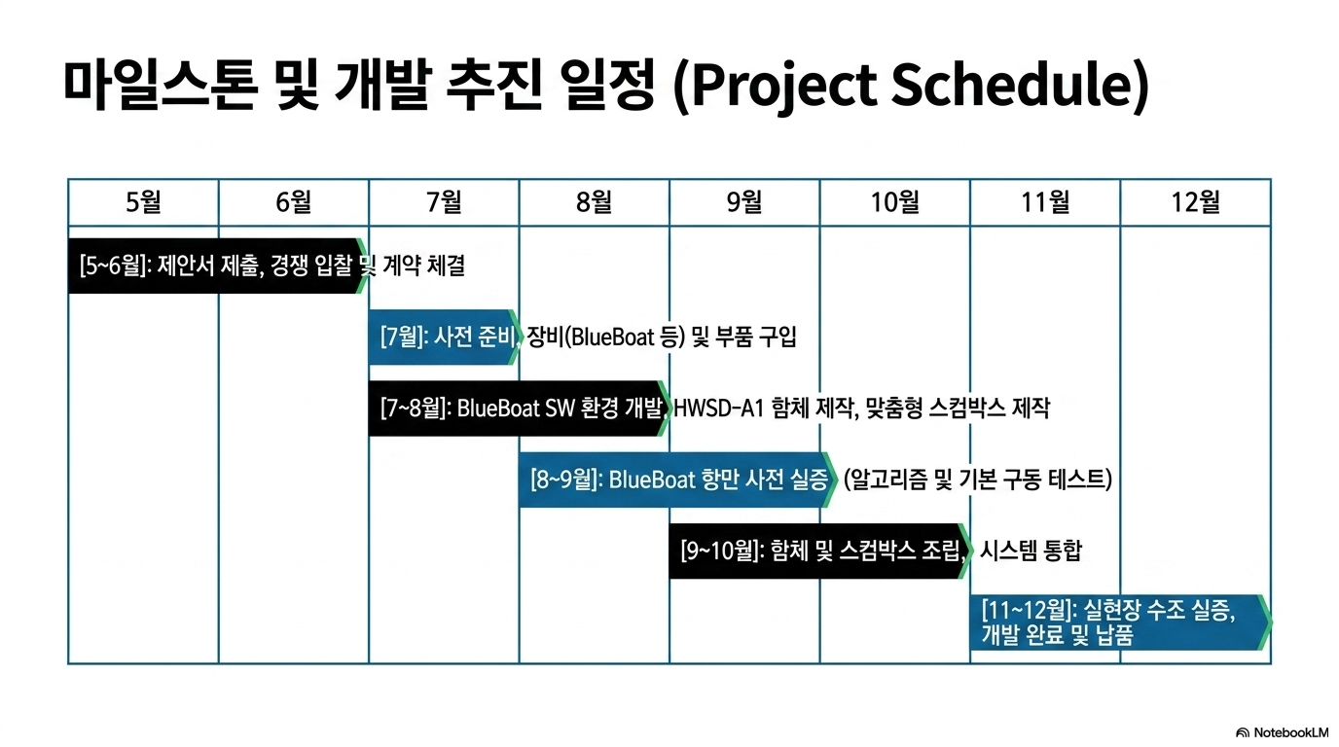

Slide 15
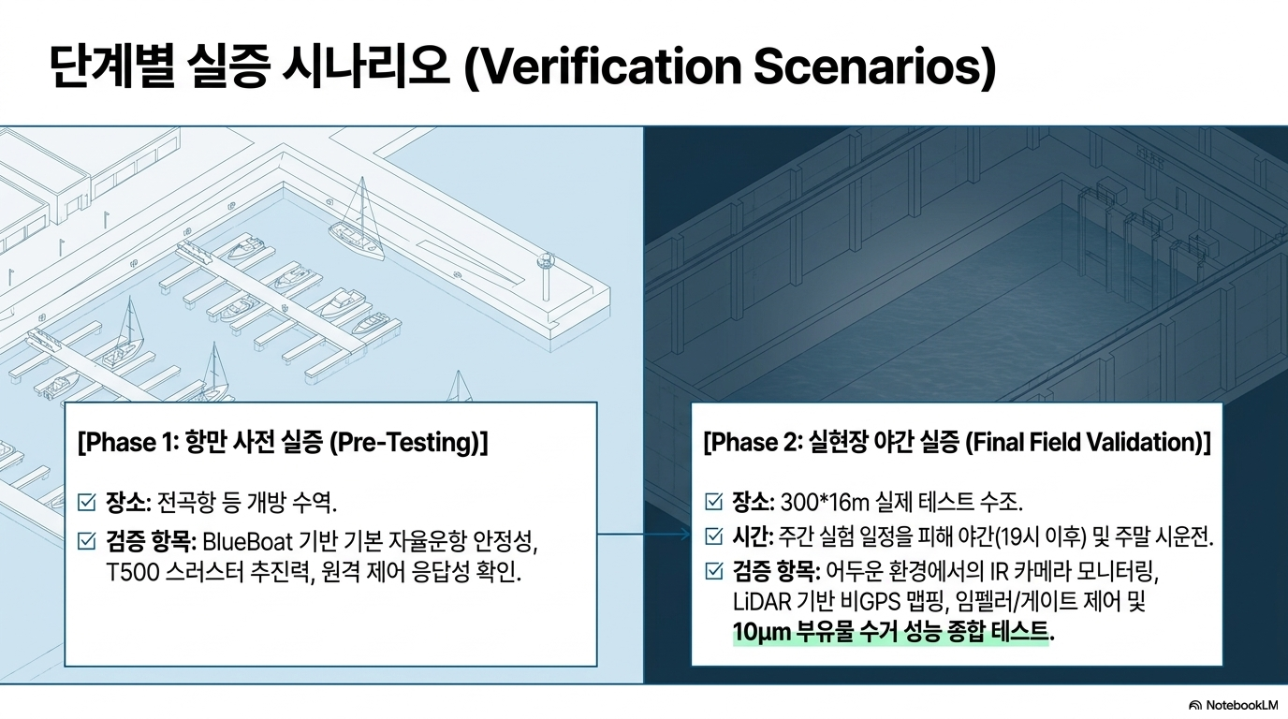

Slide 16
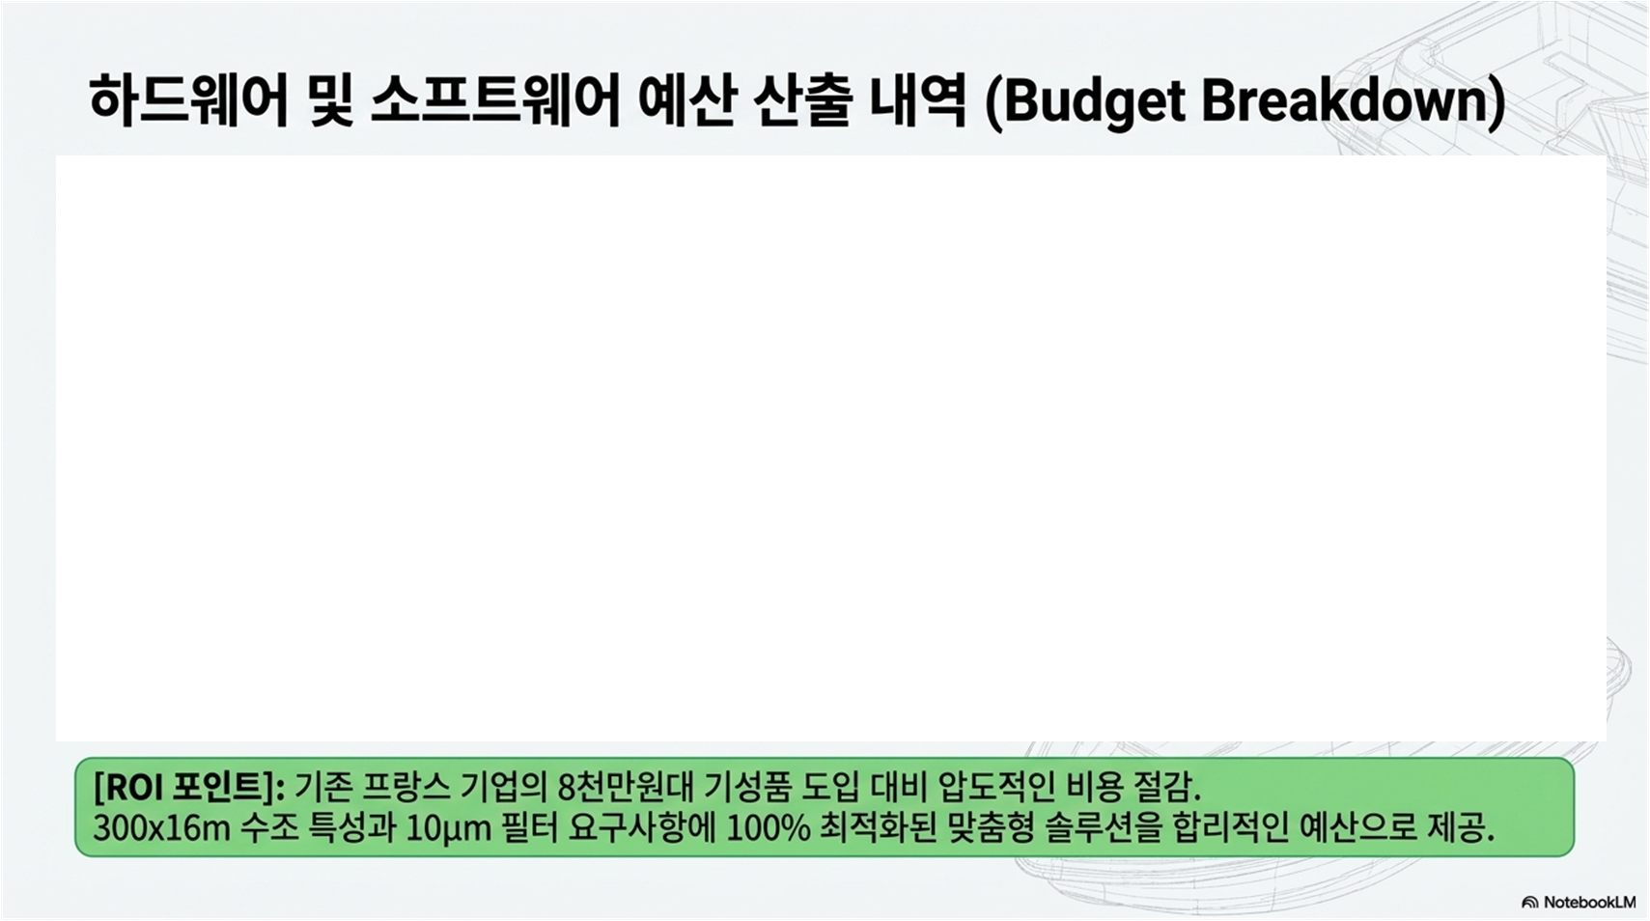
6. 개발비
- 재료비 27백만원 + 인건비 48백만원 = 75백만원
6.1. 재료비(합계: 27,000,000원)
- 개발용 BlueBoat 1세트: 8,600,000원
- 수상드론 전자부품 구성품(T500x2, ESCx2, Power Switch, 등): 5,000,000원(확인필요)
- 함체제작비: 6,000,000원(견적서 입수예정)
- 스컴박스 제작비: 3,000,000원(견적서 입수예정)
- RPLiDAR S2L: 450,000원
- 배터리(24V 30A, 4A 차저포함): 560,000원
- 기타부품: 3,390,000원
6.2. 하드웨어 개발비(3 M/M x 6백만원 = 18백만원)
- BlueBoat 조립
- 수상드론 회로 설계
- 수상드론 내부 구조설계
- 수상드론 + 회로물 + 스컴박스 조립
6.3. 소프트웨어 개발비(5 M/M x 6백만원 = 30백만원)
- BlueBoat 환경구축 & 운영
- 실함체 환경구축 & 운영
- 임펠러 및 게이트 제어 기능 개발
- 자율운항 알고리즘 개발

